Slide 1
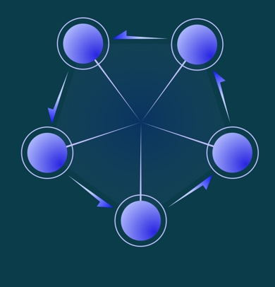
ĐỒ ÁN P1 · XỬ LÝ NGÔN NGỮ TỰ NHIÊN NÂNG CAO · PHIÊN BẢN 2
TempLaw-KAG: hỏi đáp pháp luật tài nguyên nước có nhận thức thời gian
Time-Aware Question Answering over Vietnamese Water-Resources Law with Neural Retrieval and a Validity Knowledge Graph
Nguyễn Minh Huy
Học viên cao học · Môn Xử lý ngôn ngữ tự nhiên nâng cao
Notes:
Em xin trình bày phiên bản 2 của đồ án P1: TempLaw-KAG, hệ thống hỏi đáp pháp luật tài nguyên nước có nhận thức thời gian. So với phiên bản 1, hệ thống bổ sung truy xuất thần kinh tiếng Việt và Knowledge Graph hiệu lực có ngày, để trả lời đúng điều khoản đang có hiệu lực tại thời điểm được hỏi.

Slide 2
Tóm tắt kết quả
Knowledge Graph phát huy giá trị qua chiều thời gian; truy xuất thần kinh cải thiện truy xuất theo chủ đề
0,599 → 0,834
0,565 → 0,778
MRR@10 trên 40 câu hỏi theo chủ đề: BM25 → Hybrid + Reranker (Recall@10: 0,767 → 0,979)
MRR@10 trên 22 câu hỏi có mốc thời gian nhờ lớp hiệu lực theo KG (11 thắng / 0 thua, p_Holm = 0,011)
37% → 0%
0,548 → 0,790
Tỷ lệ luật đã hết hiệu lực trong top-5 khi câu hỏi nêu thời điểm (Stale@5)
Tỷ lệ câu có đoạn trích đầu tiên thuộc điều khoản đúng (62 câu, đánh giá đầu-cuối)
Kết quả tạm thời: 62 câu hỏi do một người soạn, chưa được xác nhận độc lập (needs_review).
Notes:
Bốn con số chính. Thứ nhất, truy xuất thần kinh nâng MRR@10 từ 0,599 lên 0,834 trên câu hỏi theo chủ đề. Thứ hai, với câu hỏi có mốc thời gian, lớp hiệu lực dựa trên Knowledge Graph nâng MRR@10 từ 0,565 lên 0,778, thắng 11 câu, không thua câu nào, có ý nghĩa thống kê sau hiệu chỉnh Holm. Thứ ba, các phương pháp không xét hiệu lực trả về khoảng 37% luật đã hết hiệu lực trong top-5; hệ thống mới loại bỏ toàn bộ. Thứ tư, ở cấp câu trả lời, tỷ lệ đoạn trích đầu đúng tăng từ 0,548 lên 0,790. Tất cả là kết quả tạm thời vì bộ câu hỏi chưa được xác nhận độc lập.

Slide 3

Bối cảnh: luật thay đổi nhanh
Cùng một câu hỏi có đáp án khác nhau theo thời điểm
01/07/2024
01/01/2026
17/01/2026
12/11/2026
Ví dụ: thời hạn tối đa của giấy phép khai thác nước dưới đất
Luật 28/2023, NĐ 53/2024 và NĐ 54/2024 có hiệu lực
Luật 146/2025 sửa đổi, thay thế, bãi bỏ nhiều điều Luật 28
NĐ 23/2026 sửa đổi đồng thời NĐ 53 và NĐ 54
Ngày tham chiếu “hôm nay” trong đánh giá
Đến 31/12/2025: Điều 54 Luật 28/2023 (05 năm)
01–16/01/2026: Điều 54 bị bãi bỏ; chưa có điều khoản thay thế trong kho
Từ 17/01/2026: Điều 8a NĐ 54 do NĐ 23 bổ sung (05 năm)
71/98 điều NĐ 53 · 49/59 điều NĐ 54 · 48/86 điều Luật 28
có ít nhất một sự kiện thay đổi (thay thế, sửa một phần, bãi bỏ, bổ sung hoặc thay cụm từ). Người dân lại hỏi bằng từ đời thường: “nước ngầm”, “khai báo” thay cho “nước dưới đất”, “kê khai”.
Tìm theo từ khóa trả về Điều 54 mà không cho biết nó đã hết hiệu lực.
Notes:
Luật Tài nguyên nước 2023 có hiệu lực từ 1/7/2024. Chỉ sau khoảng một năm rưỡi, Luật 146 và Nghị định 23 đã sửa đổi phần lớn các điều. Ví dụ bên phải: thời hạn giấy phép khai thác nước dưới đất. Năm 2025 đáp án là Điều 54 Luật 28. Từ 1/1/2026 Điều 54 bị bãi bỏ, và từ 17/1/2026 nội dung tương đương nằm ở Điều 8a Nghị định 54. Tìm kiếm theo từ khóa vẫn trả về Điều 54 như thể còn hiệu lực.

Slide 4





Từ phiên bản 1 đến phiên bản 2
Bốn hạn chế của phiên bản 1 và cách phiên bản 2 giải quyết
Phiên bản 1
Phiên bản 2
Không có thành phần NLP học máy: chỉ regex và BM25 âm tiết
Tách từ pyvi, bi-encoder PhoBERT, RRF, cross-encoder PhoRanker, chọn đoạn trích ngữ nghĩa
Graph và BM25 cho kết quả giống hệt (R@10 0,816, MRR@10 0,658)
Tách hai đường đóng góp của KG: mở rộng láng giềng và lớp hiệu lực theo thời gian
Không xử lý thời gian; bỏ sót “bãi bỏ … các điều 54, 55, 56 và 57”
KG hiệu lực có ngày, quan hệ REPEALS, nhận diện biểu thức thời gian trong câu hỏi
2 cạnh AMENDS sai; 29 câu hỏi, không kiểm định thống kê
Parser mới (loại 3 cặp sai, thêm 19 cặp); 62 câu, kiểm định hoán vị + hiệu chỉnh Holm
Notes:
Phiên bản 1 có bốn hạn chế: không có mô hình học máy, Graph không tạo khác biệt so với BM25, chưa xử lý thời gian và bỏ sót câu lệnh bãi bỏ, còn hai cạnh sai và benchmark nhỏ. Phiên bản 2 giải quyết từng điểm: thêm truy xuất thần kinh, tách hai cách Knowledge Graph có thể đóng góp, thêm Knowledge Graph hiệu lực có ngày, viết lại bộ phân tích câu lệnh và mở rộng benchmark kèm kiểm định thống kê.

Slide 5
Câu hỏi nghiên cứu và đóng góp
Ba câu hỏi, năm đóng góp
RQ1
Truy xuất thần kinh tiếng Việt cải thiện bao nhiêu so với BM25, nhất là với câu hỏi đời thường; tách từ và mô hình tiếng Việt có cần thiết?
Đóng góp
C1 Bộ phân tích câu lệnh sửa đổi và KG hiệu lực: 529 sự kiện có ngày, 18 cạnh REPEALS
C2 Nhận diện biểu thức thời gian và phân giải hiệu lực theo ngày
C3 BM25 + PhoBERT + RRF + cross-encoder; chọn đoạn trích ngữ nghĩa
C4 Benchmark 62 câu, 21 cấu hình, kiểm định hoán vị + Holm
C5 Hỏi đáp trích nguyên văn có cảnh báo hiệu lực (CLI, Streamlit)
RQ2
Knowledge Graph đóng góp qua đường nào: mở rộng láng giềng khi truy xuất, hay lớp hiệu lực theo thời gian?
RQ3
Hệ thống trả lời đúng điều khoản đang có hiệu lực tại thời điểm được hỏi đến mức nào, ở cấp truy xuất và cấp câu trả lời?
Notes:
Ba câu hỏi nghiên cứu: RQ1 về truy xuất thần kinh tiếng Việt, RQ2 về cách Knowledge Graph đóng góp, RQ3 về khả năng trả lời đúng điều khoản đang có hiệu lực. Năm đóng góp được liệt kê bên phải.

Slide 6




Công trình liên quan
Chưa có hệ thống hỏi đáp pháp luật tiếng Việt nào gắn ngày hiệu lực cho từng thay đổi
Hỏi đáp pháp luật tiếng Việt
Truy xuất dày và xếp hạng lại
Kien và cs. (COLING 2020), ALQAC, Pham Tien và cs. (2024): xem điều luật là đơn vị độc lập, không biểu diễn hiệu lực theo thời gian.
BM25, DPR, Sentence-BERT; cross-encoder BERT, MaxP, RRF; PhoBERT + tách từ; bkai bi-encoder, PhoRanker, multilingual-E5.
Graph RAG và KAG
Đồ thị pháp luật có thời gian
GraphRAG, HippoRAG, LightRAG, KAG: đồ thị do LLM trích, tốn kém và có thể sai quan hệ.
SAT-Graph RAG tách văn bản khỏi các phiên bản theo thời gian; ViHERMES có quan hệ hiệu lực nhưng không gắn ngày; TimeML chuẩn hóa biểu thức thời gian.
Vị trí đề tài: đồ thị dựng bằng quy tắc từ câu chữ Công báo, mỗi thay đổi có ngày hiệu lực; mở rộng ViHERMES, chạy cục bộ.
Notes:
Các công trình hỏi đáp pháp luật tiếng Việt chưa biểu diễn hiệu lực theo thời gian. Các hệ thống Graph RAG dựng đồ thị bằng LLM. SAT-Graph RAG và ViHERMES gần nhất với đề tài; điểm mới ở đây là gắn ngày hiệu lực cho từng thay đổi và dùng nó khi trả lời.

Slide 7
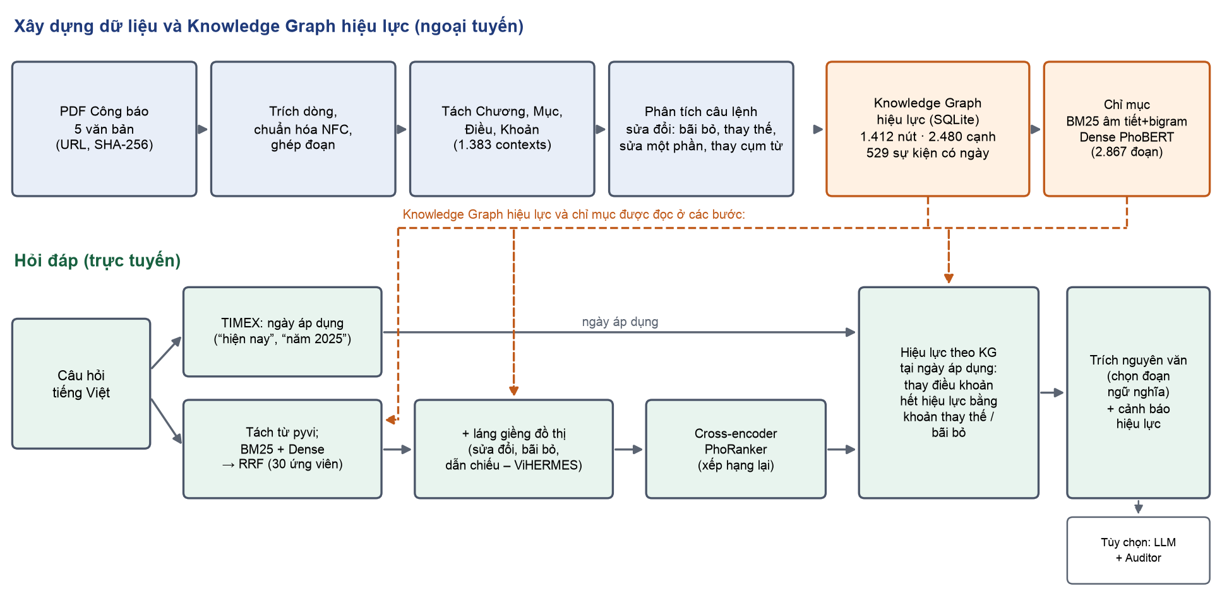
Kiến trúc TempLaw-KAG
Ngoại tuyến: PDF Công báo → KG hiệu lực. Trực tuyến: ngày áp dụng → truy xuất → hiệu lực → trích dẫn
Notes:
Phần trên là ngoại tuyến: đọc PDF Công báo, tách điều khoản, phân tích câu lệnh sửa đổi và dựng Knowledge Graph hiệu lực cùng chỉ mục. Phần dưới là trực tuyến: nhận diện ngày áp dụng từ câu hỏi, truy xuất bằng BM25 và Dense kết hợp RRF, bổ sung láng giềng đồ thị, xếp hạng lại bằng cross-encoder, áp hiệu lực theo ngày rồi trích nguyên văn kèm cảnh báo.

Slide 8
Phân tích câu lệnh sửa đổi
Đọc đúng danh sách dẫn chiếu tiếng Việt: đơn vị nhỏ đứng trước, đơn vị lớn đứng sau
Khoản 10 Điều 10 Luật 146/2025/QH15, mục a)
Thao tác | Ví dụ | Sự kiện
Thay thế toàn bộ | Sửa đổi, bổ sung Điều 53 như sau | 75
Sửa một phần | Sửa đổi điểm a và điểm b khoản 1 Điều 51 | 69
Bãi bỏ (REPEALS) | Bãi bỏ … các điều 54, 55, 56 và 57 | 18 + 27
Bổ sung | Bổ sung Điều 8a vào sau Điều 8 | 14
Thay cụm từ | Thay thế cụm từ “42 ngày” bằng … | 326
“Bãi bỏ khoản 4 Điều 9; điểm d khoản 1 Điều 10; Điều 16; điểm c khoản 1, các khoản 3, 4 và 5 Điều 19; … các điều 54, 55, 56 và 57; …”
Điều 54–57
bãi bỏ toàn bộ
khoản 3, 4, 5 Điều 19
bãi bỏ toàn bộ
khoản 1 Điều 19
bãi bỏ một phần (điểm c)
khoản 1 Điều 10
bãi bỏ một phần (điểm d)
3 / 19
22/22
Dòng câu lệnh = dòng đầu và các mục con “a), b)” ngoài ngoặc kép; thân điều bị Công báo đóng ngoặc sớm không còn bị đọc thành câu lệnh.
cặp sai bị loại / cặp thiếu được thêm
thay đổi so với v1 được đối chiếu thủ công
Notes:
Ví dụ câu lệnh bãi bỏ trong Luật 146. Tiếng Việt nêu đơn vị nhỏ trước, nên điểm chờ khoản, khoản chờ điều. Bộ phân tích tách được: Điều 54 đến 57 bị bãi bỏ toàn bộ, khoản 3, 4, 5 Điều 19 bị bãi bỏ, còn khoản 1 Điều 19 chỉ bị bãi bỏ điểm c. Mỗi thao tác được phân loại thành thay thế, sửa một phần, bãi bỏ, bổ sung hoặc thay cụm từ, tổng cộng 529 sự kiện. So với phiên bản 1, ba cặp cạnh sai bị loại, 19 cặp còn thiếu được thêm, và cả 22 thay đổi đã được đối chiếu thủ công.

Slide 9
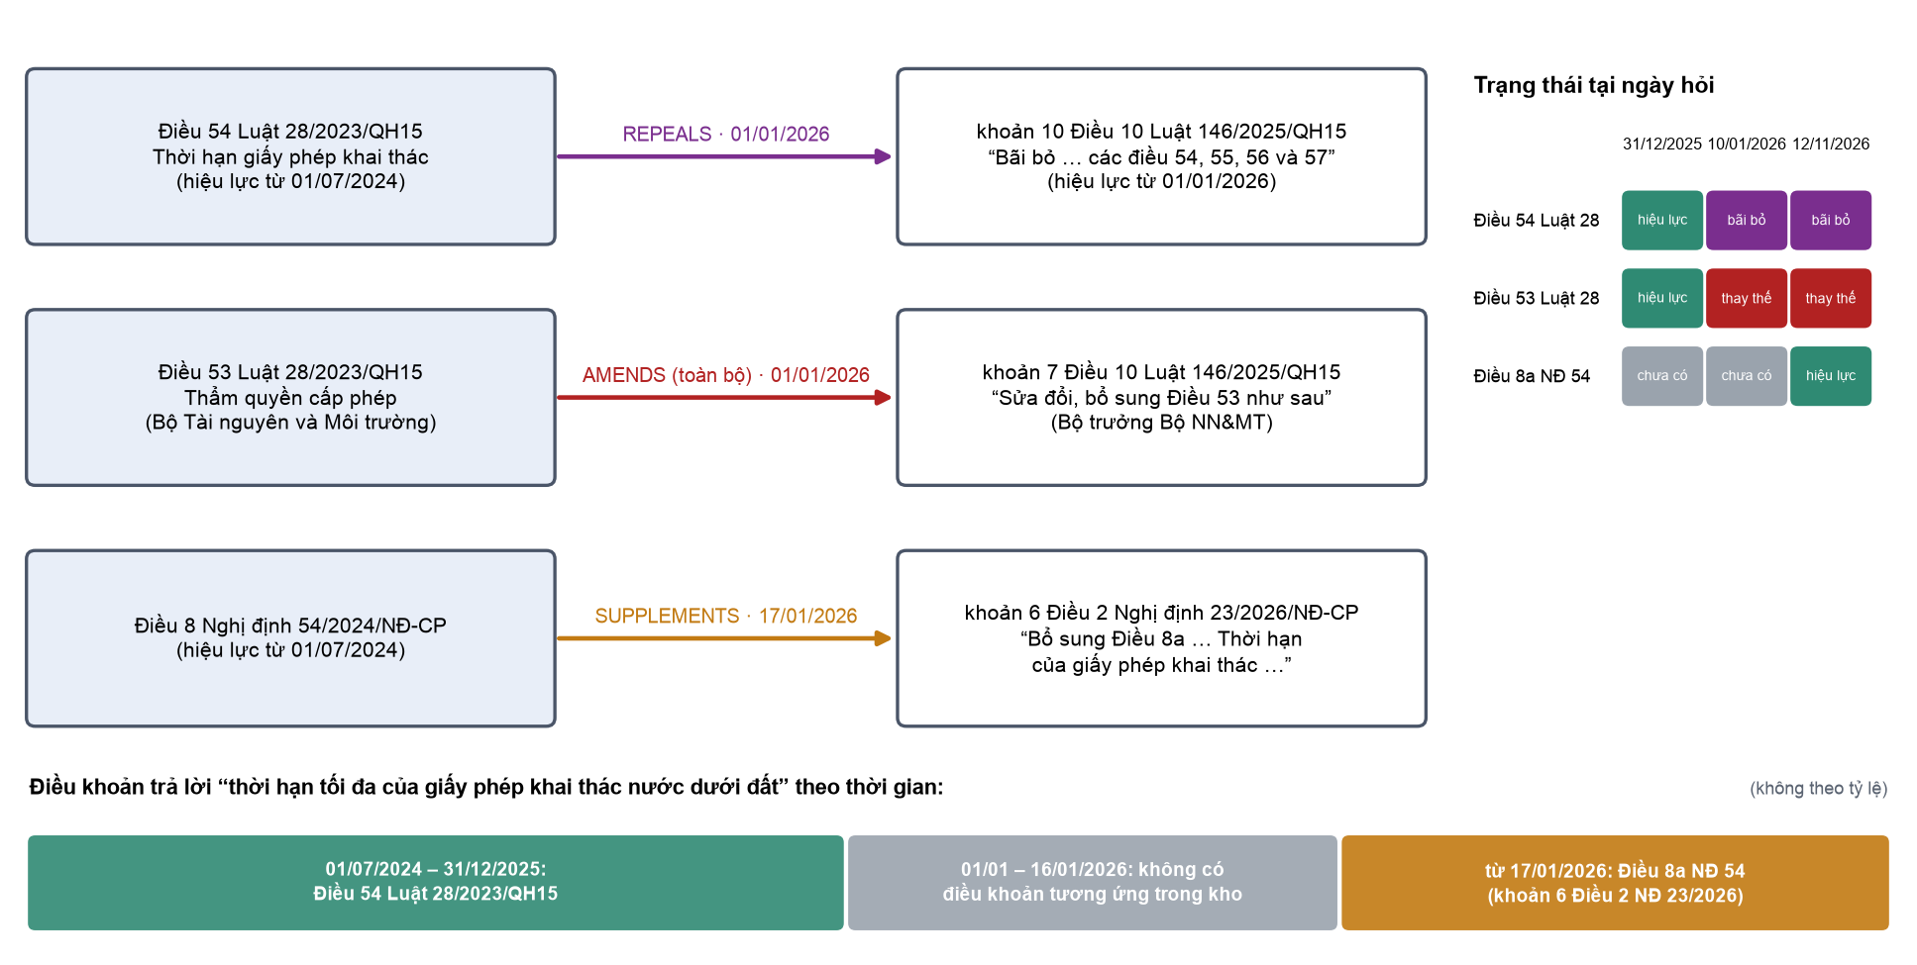
Knowledge Graph hiệu lực theo thời gian
Mỗi cạnh mang ngày hiệu lực; trạng thái của điều khoản được tính tại ngày hỏi
5 trạng thái tại ngày t
đang có hiệu lực
sửa đổi một phần
đã thay thế
đã bãi bỏ
chưa có hiệu lực
Sự kiện ở cấp điều áp xuống mọi khoản.
Notes:
Mỗi sự kiện thay đổi được gắn ngày hiệu lực của văn bản sửa đổi. Tại một ngày bất kỳ, hệ thống tính được điều khoản đang có hiệu lực, bị sửa một phần, bị thay thế, bị bãi bỏ hay chưa có hiệu lực. Hình minh họa ba quan hệ thật trong cơ sở dữ liệu và trục thời gian của câu hỏi về thời hạn giấy phép: có một khoảng 01–16/01/2026 mà kho dữ liệu không có điều khoản tương ứng.

Slide 10
Nhận diện thời gian và phân giải theo ngày
Câu hỏi quyết định ngày áp dụng; đồ thị quyết định điều khoản nào là luật tại ngày đó
Cụm từ trong câu hỏi | Ngày áp dụng
“hiện nay”, “hiện hành” | 12/11/2026 (hôm nay)
“năm 2025” | 31/12/2025
“ngày 15/3/2026” | 15/03/2026
“trước khi NĐ 23/2026/NĐ-CP có hiệu lực” | 16/01/2026
“khi Luật Tài nguyên nước mới có hiệu lực” | 01/07/2024
“Luật Tài nguyên nước năm 2023” | không phải mốc (tên văn bản)
1
Điều khoản bị thay thế hoặc bãi bỏ tại ngày t được thay tại chỗ bằng khoản đã thay thế hoặc bãi bỏ nó
2
Điều khoản sửa đổi một phần được giữ, kèm khoản sửa đổi đứng ngay sau
3
Điều khoản hết hiệu lực hoặc chưa có hiệu lực xuống cuối; đoạn trích của chúng bị bỏ qua
22/22 câu có mốc được chuẩn hóa đúng (câu hỏi và luật do cùng tác giả viết).
Đối chứng không dùng đồ thị: chỉ hạ hạng văn bản chưa có hiệu lực.
Notes:
Bên trái là ví dụ chuẩn hóa biểu thức thời gian. “Năm 2025” được hiểu là ngày cuối năm, “trước khi Nghị định 23 có hiệu lực” là ngày liền trước ngày hiệu lực, còn “Luật Tài nguyên nước năm 2023” là tên văn bản nên không được coi là mốc. Bên phải là ba quy tắc phân giải theo ngày. Phương pháp đối chứng chỉ biết ngày hiệu lực của văn bản nên không biết một điều đã bị văn bản khác bãi bỏ.

Slide 11


Truy xuất thần kinh tiếng Việt
Bốn bước, tham số đặt trước, không tinh chỉnh trên benchmark
BM25
Dense (bkai)
RRF (k = 60)
PhoRanker
Âm tiết + bigram âm tiết; k1 = 1,5, b = 0,75
Tách từ pyvi; đoạn ≤ 150 âm tiết có tiêu đề điều; điểm = đoạn tốt nhất (2.867 đoạn)
Kết hợp hai bảng xếp hạng → 30 ứng viên; + láng giềng đồ thị (trung bình 37,4)
Cross-encoder đọc đoạn tốt nhất của mỗi ứng viên; cũng dùng để chọn đoạn trích (xác suất ≥ 0,5)
RRF(d) = Σ_r 1 / (60 + rank_r(d)), r ∈ {BM25, Dense}
Thiết bị: Apple M4 Pro (PyTorch MPS). Embedding được cache; Hybrid khoảng 13 ms/câu, có Reranker khoảng 0,3 giây/câu.
Notes:
Bước một là BM25 trên âm tiết và bigram âm tiết như phiên bản 1. Bước hai là bi-encoder PhoBERT của BKAI, đầu vào được tách từ bằng pyvi, mỗi điều khoản chia thành đoạn tối đa 150 âm tiết, lấy điểm đoạn tốt nhất. Bước ba kết hợp hai bảng xếp hạng bằng Reciprocal Rank Fusion với k bằng 60, lấy 30 ứng viên; cấu hình có đồ thị bổ sung thêm láng giềng. Bước bốn là cross-encoder PhoRanker xếp hạng lại. Các tham số đều đặt trước, không tinh chỉnh trên benchmark.

Slide 12
Dữ liệu và benchmark
5 văn bản Công báo, 62 câu hỏi ở trạng thái needs_review
1.383
2.480
điều, khoản (250 điều, 1.133 khoản) từ 5 văn bản
cạnh đồ thị; 1.412 nút gồm 24 nút giữ chỗ
529
18
sự kiện thay đổi có ngày hiệu lực
cạnh REPEALS (bãi bỏ toàn bộ)
Câu theo thời điểm: 11 cặp trước/sau sửa đổi và các mốc biên (10/01/2026, 16/01/2026, 01/07/2024); đáp án được kiểm tra tự động bằng dòng thời gian của đồ thị.
Notes:
Kho dữ liệu gồm 5 văn bản, 1.383 điều khoản, đồ thị có 2.480 cạnh và 529 sự kiện thay đổi có ngày. Benchmark có 62 câu: 29 câu của phiên bản 1, thêm 11 câu diễn đạt đời thường và 22 câu có mốc thời gian, gồm 11 cặp trước và sau sửa đổi cùng các mốc biên. Tất cả vẫn ở trạng thái chưa xác nhận.

Slide 13
Kết quả truy xuất theo chủ đề
40 câu hỏi, k = 10 hạt giống; kết quả tạm thời
Hybrid + Reranker
R@10 0,979 · MRR@10 0,834 · khoảng 0,3 giây/câu
Mở rộng láng giềng không giúp
BM25 → Graph: 0 thắng / 0 thua; thêm Graph vào Reranker: thua 1 câu (Q028)
Notes:
Biểu đồ cho bảy cấu hình chính. BM25 và Graph của phiên bản 1 giống hệt nhau. Dense nâng Recall@10 lên 0,942; Hybrid cộng Reranker đạt cao nhất với Recall@10 0,979 và MRR@10 0,834. Thêm mở rộng láng giềng trên đồ thị không cải thiện, thậm chí làm xấu một câu.

Slide 14


RQ1: truy xuất thần kinh tiếng Việt
Đặc thù tiếng Việt có ảnh hưởng, nhưng chỉ BM25 → Hybrid còn ý nghĩa sau hiệu chỉnh Holm
Câu hỏi đời thường
BM25 không tìm thấy 4/11 câu (C01, C04, C09, C11) trong top-10; Dense tìm được cả 4. R@10 nhóm này: 0,64 → 1,00.
Kiểm định (20 phép so sánh)
BM25 → Hybrid: MRR@10 +0,204, thắng 16 / thua 2, p_Holm = 0,022. Các ablation thắng nhiều hơn thua nhưng không còn ý nghĩa sau hiệu chỉnh.
Không có: BM25 chỉ âm tiết; Dense đầu vào thô; multilingual-e5-small.
Notes:
Ba ablation: bigram âm tiết giúp BM25, tách từ giúp bi-encoder PhoBERT, và mô hình tiếng Việt tốt hơn mô hình đa ngôn ngữ cùng loại. Lợi ích lớn nhất ở câu đời thường: BM25 bỏ sót bốn câu, Dense tìm được cả bốn. Về thống kê, với 40 câu và 20 phép so sánh, chỉ BM25 sang Hybrid còn ý nghĩa sau hiệu chỉnh Holm.

Slide 15
RQ2: Knowledge Graph – láng giềng hay hiệu lực?
22 câu có mốc thời gian: giá trị của đồ thị nằm ở lớp hiệu lực
+0,213
MRR@10, 11 thắng / 0 thua, p_Holm = 0,011
T18, T20
“còn hiệu lực không?” chỉ trả lời được nhờ cạnh REPEALS
Notes:
Đây là kết quả quan trọng nhất. Mở rộng láng giềng không giúp truy xuất theo chủ đề, nhưng lớp hiệu lực dựa trên đồ thị nâng MRR@10 của Hybrid cộng Reranker từ 0,565 lên 0,778, thắng 11 câu, không thua câu nào. Lọc theo ngày hiệu lực văn bản chỉ tăng 0,022 vì không biết một điều đã bị văn bản khác bãi bỏ. Stale@5 bằng 0 là hệ quả thiết kế, nên chỉ số này chủ yếu cho thấy mức độ vấn đề: khoảng 30–37% top-5 của các phương pháp khác là luật hết hiệu lực. Hai câu hỏi “còn hiệu lực không?” chỉ trả lời được nhờ cạnh bãi bỏ.

Slide 16


RQ3: cấp câu trả lời
62 câu, đánh giá đầu-cuối; ngày áp dụng lấy từ chính câu hỏi
Truy xuất mới
+0,177 so với v1: thắng 11 / thua 0 câu, p_Holm = 0,003.
Chọn đoạn ngữ nghĩa
+0,065 (7/3, không có ý nghĩa): tốt hơn ở câu đời thường, kém hơn ở câu theo thời điểm (0,864 → 0,818).
Notes:
Ở cấp câu trả lời, tỷ lệ đoạn trích đầu tiên đúng tăng từ 0,548 của phiên bản 1 lên 0,790. Phần lớn mức tăng đến từ truy xuất mới, có ý nghĩa thống kê. Bộ chọn đoạn ngữ nghĩa giúp câu đời thường nhưng kém hơn một chút ở câu theo thời điểm; mức tăng tổng thể chưa có ý nghĩa thống kê, em báo cáo trung thực cả hai chiều.

Slide 17
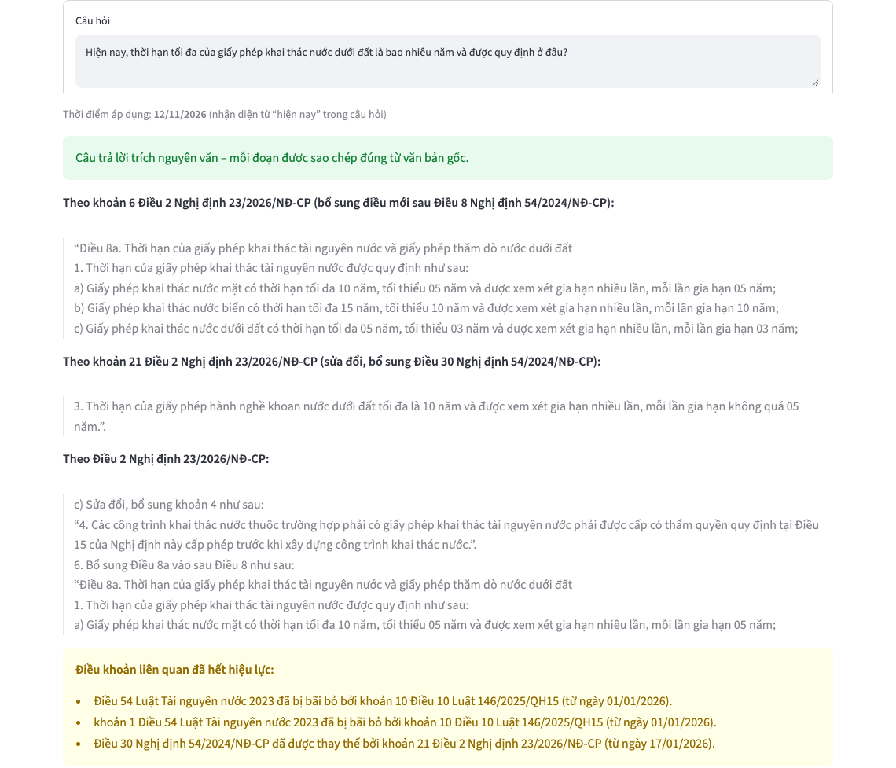



Demo: “Hiện nay …”
Ngày áp dụng 12/11/2026 được nhận diện từ câu hỏi; Điều 8a được trích, Điều 54 được cảnh báo
Ngày áp dụng
“hiện nay” → 12/11/2026; có thể chọn ngày khác trên giao diện.
Trích nguyên văn
Điều 8a NĐ 54 (khoản 6 Điều 2 NĐ 23): thời hạn tối đa 05 năm.
Cảnh báo hiệu lực
Điều 54 Luật 28 đã bị bãi bỏ bởi khoản 10 Điều 10 Luật 146 (từ 01/01/2026).
Notes:
Đây là ảnh chụp giao diện thật. Câu hỏi có “hiện nay”, hệ thống chuẩn hóa thành ngày 12/11/2026, trích Điều 8a mới, và hiện ô cảnh báo rằng Điều 54 Luật 28 đã bị bãi bỏ. Nếu hỏi “năm 2025”, hệ thống trích Điều 54 và ghi chú rằng sửa đổi chỉ có hiệu lực từ 01/01/2026.

Slide 18


Phân tích lỗi
Lỗi còn lại tập trung ở tiêu đề văn bản sửa đổi và điều khoản gần nghĩa
Tiêu đề văn bản sửa đổi lấn át
Điều khoản gần nghĩa
Q001, Q028: Điều 1, Điều 2 NĐ 23 chứa nguyên tên “Luật Tài nguyên nước”, “Nghị định 54/2024/NĐ-CP”, nên được xếp trên đáp án.
C05: “thủy điện phải trả tiền?” bị kéo về công thức tính tiền của NĐ 54; C07: “đất sụt lún” khớp Điều 65 Luật hơn Điều 33 NĐ 53.
Độ nhạy của bộ chọn ngữ nghĩa
Lỗi đã sửa khi đánh giá
Cùng ý hỏi, cách nói khác T02: cross-encoder chọn giấy phép “hành nghề khoan” (10 năm) trước Điều 8a (05 năm). Quan sát khi chuẩn bị demo, không dùng để chỉnh phương pháp.
Đoạn trích ở cấp điều có thể mang văn bản cũ của khoản đã bị thay thế (T09). Hệ thống hiện loại các đoạn này; số liệu là sau khi sửa.
Notes:
Bốn nhóm lỗi. Thứ nhất, tiêu đề của các điều sửa đổi chứa nguyên tên văn bản bị sửa nên lấn át đáp án. Thứ hai, nhầm điều khoản gần nghĩa. Thứ ba, bộ chọn ngữ nghĩa nhạy với cách diễn đạt; em phát hiện khi chuẩn bị demo và ghi nhận, không chỉnh phương pháp theo ví dụ này. Thứ tư, một lỗi đã sửa trong quá trình đánh giá.

Slide 19



Hạn chế và rủi ro
Mọi số liệu là tạm thời
Benchmark nhỏ, chưa xác nhận
Ngày hiệu lực cấp văn bản
Thiếu luật cũ
62 câu do một người soạn; nhóm mới được soạn khi đã biết hệ thống.
Chưa mô hình hóa ngoại lệ (khoản 2 Điều 16 Luật 146 lùi tới 01/01/2027).
Không có Luật 17/2012; câu hỏi trước 01/07/2024 chỉ nhận cảnh báo.
Không có quan hệ kế thừa
Trích quan hệ bằng quy tắc
LLM chưa được đánh giá
Điều 54 Luật và Điều 8a NĐ 54 không được nối; có khoảng trống 01–16/01/2026.
326 sự kiện thay cụm từ chưa được kiểm tra toàn bộ.
Đã có mã và kiểm thử với mô hình giả lập; chưa có khóa API.
Notes:
Hạn chế chính: benchmark nhỏ và chưa được xác nhận độc lập; ngày hiệu lực ở cấp văn bản; chưa có luật cũ trước năm 2024; chưa có quan hệ kế thừa nội dung; quan hệ trích bằng quy tắc; phần sinh câu trả lời bằng LLM chưa được đánh giá.

Slide 20
Kết luận và hướng phát triển
Truy xuất thần kinh cho câu hỏi theo chủ đề; Knowledge Graph cho câu hỏi theo thời gian
RQ1
Dense + RRF + Reranker: R@10 0,767 → 0,979; MRR@10 0,599 → 0,834; câu đời thường hưởng lợi nhiều nhất.
Hướng phát triển
Ngày hiệu lực cấp điều khoản, ngoại lệ, quan hệ kế thừa; văn bản hợp nhất theo ngày
Câu hỏi thật của người dùng, chuyên gia xác nhận nhãn; học bộ nhận diện thời gian
Đánh giá phần sinh bằng LLM; kết hợp điểm ngữ nghĩa với ràng buộc từ vựng khi chọn đoạn trích
RQ2
Láng giềng đồ thị không giúp; lớp hiệu lực theo KG: MRR@10 +0,213 trên câu có mốc thời gian.
RQ3
Đoạn trích đầu đúng 0,548 → 0,790; không còn luật hết hiệu lực trong top-5 khi câu hỏi nêu thời điểm.
Mọi số liệu là tạm thời: benchmark 62 câu chưa được xác nhận độc lập.
Notes:
Kết luận: truy xuất thần kinh là nguồn cải thiện chính cho câu hỏi theo chủ đề, còn Knowledge Graph phát huy giá trị qua lớp hiệu lực theo thời gian. Hướng tiếp theo gồm mô hình hóa hiệu lực chi tiết hơn, mở rộng benchmark với câu hỏi thật và đánh giá phần sinh bằng LLM. Em xin cảm ơn.

Slide 21

Notes:
Em xin cảm ơn thầy và các bạn đã lắng nghe. Em sẵn sàng trả lời câu hỏi và demo trực tiếp trên giao diện Streamlit.

